Slide 1


Universidad Autónoma del Estado de México
Facultad de Economía
PROGRAMA EDUCATIVO
Relaciones Económicas Internacionales
UNIDAD DE APRENDIZAJE:
«ESTADÍSTICA INFERENCIAL»
(10 Créditos)
Clave: L43021
ESTIMACIÓN DE PARÁMETROS POBLACIONALES
Elaboró: MDN Edna Edith Solano Meneses.
Febrero 2019

Slide 2



ESTADÍSTICA INFERENCIAL
Estimación de parámetros poblacionales

Slide 3
Índice
Guion Explicativo | ………………………………… | 3
Objetivo | ………………………………… | 8
Introducción | ………………………………… | 9
Estadísticos y parámetros | ………………………………… | 11
Estimadores | ………………………………… | 13
Estimación de intervalo para la media | ………………………………… | 22
Estimación intervalo para la diferencia de medias | ………………………………… | 29
Estimación de intervalo para la varianza | ………………………………… | 31
Estimación de intervalo para la razón de varianzas | ………………………………… | 34
Estimación de intervalo para una proporción | ………………………………… | 37
Estimación intervalo para diferencia de proporción | ………………………………… | 40
Referencias | ………………………………… | 42

Slide 4
Guión Explicativo
Esta presentación pretende establecer las bases y ejemplificar la estimación de parámetros poblacionales para que el alumno comprenda e identifique bajo qué condiciones se aplica a casos reales y la forma en que le permiten la toma de decisiones esenciales y confiables.
El empleo de este material se recomienda para fortalecer el logro de los objetivos y el propósito general de la Unidad de Aprendizaje y ser base para las asignaturas fundamentadas y relacionadas con el ámbito laboral.

Slide 5
Guión Explicativo
Con las explicaciones generales y ejemplificaciones mostradas a casos de aplicación a casos reales; con fórmulas e imágenes incluidas en este material, el alumno podrá fácilmente apropiarse del conocimiento.
Este material didáctico contiene lo más sobresaliente de las estimaciones de parámetros poblacionales: estimación puntual y estimación por intervalos de la media, varianza y proporciones.

Slide 6
Guión Explicativo
  En la diapositiva 8 y 9 se da a conocer la presentación del trabajo, objetivo e introducción
  De la dispositiva 10 hasta 12 se presentan las generalidades de un estadístico y un parámetro.
  El concepto de estimador se aborda en la diapositiva 13 y 14.
  En la diapositiva numero 16 a 20 se muestran las propiedades de los estimadores puntuales.

Slide 7
Guión Explicativo
  En la diapositiva numero 22 y 26 muestra la estimación de la media.
  En la diapositiva numero 30 lo referente a la estimación de intervalo para la varianza
  De la diapositiva 37 a la 41 se presenta la estimación de intervalo para una proporción
  Bibliografía consultada para la realización de este material se muestra en la diapositiva 42

Slide 8
Objetivo
Conocer información referente a la estimación de parámetros poblacionales y su aplicación como parte de las bases de la formación del alumno de la licenciatura; así como para generar habilidades y razonamientos que apoyen en el desarrollo de su ámbito profesional.

Slide 9
Introducción
Actualmente el conocimiento y aplicación de la estadística inferencial tiene un papel altamente importante dentro del desarrollo profesional; de manera particular la estimación de parámetros poblacionales se convierten en una poderosa y fuerte herramienta para la soporta y fundamentar decisiones en el mundo de la economía, debido a ello es indispensable aplicarlas de una manera eficaz y objetiva

Slide 10
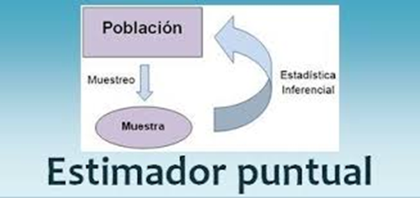
PROPIEDADES DE LOS ESTIMADORES PUNTUALES

Slide 11
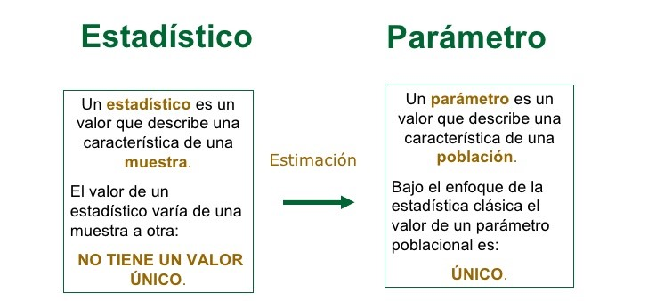
ESTADÍSTICA INFERENCIAL
ESTADISTICO Y PARÁMETRO
Antes de iniciar con los estimadores , es necesario recordar la diferencia entre un estadístico y un parámetro.

Slide 12
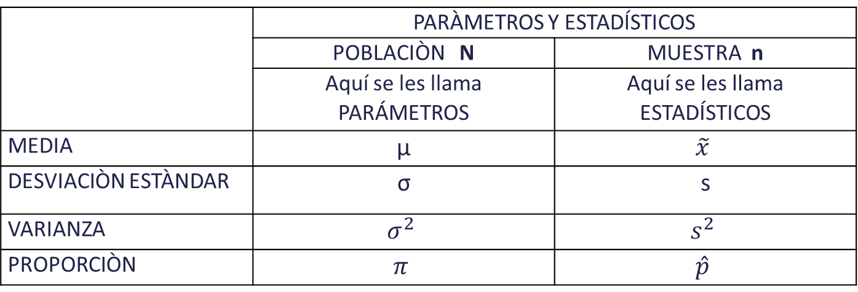
ESTADÍSTICA INFERENCIAL
ESTADISTICO Y PARÁMETRO
Los parámetros y estadísticos son los siguientes.
 | PARÀMETROS Y ESTADÍSTICOS
 | POBLACIÒN N | MUESTRA n
 | Aquí se les llama PARÁMETROS | Aquí se les llama ESTADÍSTICOS
MEDIA | µ | $$\tilde{x}$$
DESVIACIÒN ESTÀNDAR | σ | s
VARIANZA | $$σ^{2}$$ | $$s^{2}$$
PROPORCIÒN | $$π$$ | $$\hat{p}$$

Slide 13
ESTADÍSTICA INFERENCIAL
ESTIMADORES
Un estimador es un estadístico , es decir una función de la muestra que es utilizado para estimar un parámetro desconocido de la población. También se considera que es un valor que puede calcularse a partir de los datos muéstrales y que proporciona información sobre el valor del parámetro.
La media muestral es un estimador de la media poblacional
La proporción observada en la muestra es un estimador de la proporción en la población.

Slide 14
ESTADÍSTICA INFERENCIAL
ESTIMADORES
Ejemplo:
Se desea conocer el precio medio poblacional de un artículo (parámetro desconocido) se toma una muestra de dicho artículo y de dichas observaciones se obtiene la media.
Nota: Para cada parámetro pueden existir varios estimadores diferentes

Slide 15
ESTADÍSTICA INFERENCIAL
TIPOS DE ESTIMADORES
Estimación puntual es cuando se obtiene un sólo valor para el parámetro. Los estimadores más probables son los estadísticos obtenidos en la muestra.
Estimación por intervalos es en la que calculamos dos valores entre los que se encontrará el parámetro, con un nivel de confianza fijado previamente.

Slide 16
ESTADÍSTICA INFERENCIAL
PROPIEDADES DE LOS ESTIMADORES PUNTUALES
Insesgadez
Eficiencia
Robustez (consistencia).
El valor de un estimador proporciona una estimación puntual del valor del parámetro en estudio.

Slide 17
ESTADÍSTICA INFERENCIAL
PROPIEDADES DE LOS ESTIMADORES PUNTUALES
Insesgadez
Se denomina sesgo de un estimador a la diferencia entre la esperanza o valor esperado, del estimador y el verdadero valor del parámetro a estimar.
Es deseable que el sesgo sea nulo para que la esperanza del estimador sea igual al valor del parámetro que se desea estimar.

Slide 18
ESTADÍSTICA INFERENCIAL
PROPIEDADES DE LOS ESTIMADORES PUNTUALES
Eficiencia
Un estimador es más eficiente o más preciso que otro estimador, si la varianza del primero es menor que la del segundo.
Un estimador es eficiente cuando Es insesgado
Posee varianza mínima

Slide 19
ESTADÍSTICA INFERENCIAL
PROPIEDADES DE LOS ESTIMADORES PUNTUALES
Consistencia
Si no es posible emplear estimadores de mínima varianza, el requisito mínimo deseable para un estimador es que a medida que el tamaño de la muestra crece, el valor del estimador tienda a ser el valor del parámetro poblacional, propiedad que se denomina consistencia.

Slide 20
ESTADÍSTICA INFERENCIAL
PROPIEDADES DE LOS ESTIMADORES PUNTUALES
Nivel de confianza es la "probabilidad" de que el intervalo calculado contenga al verdadero valor del parámetro.

Slide 21

ESTIMACIÓN PARA LA MEDIA

Slide 22
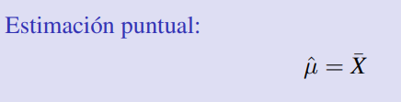
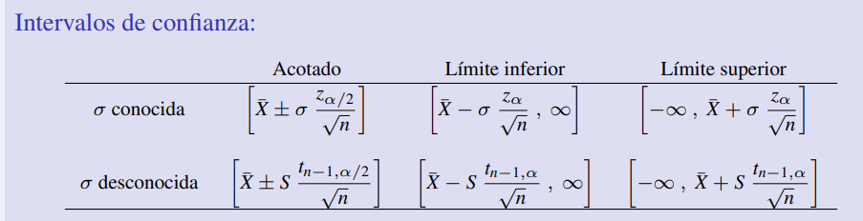
ESTADÍSTICA INFERENCIAL
Fórmulas para la estimación de la media

Slide 23

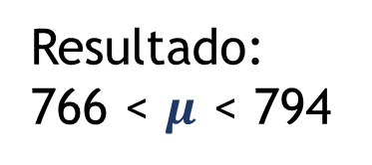
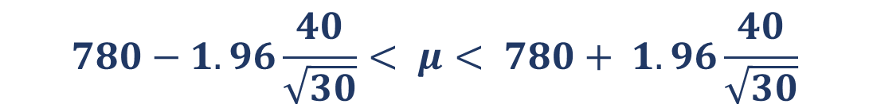
ESTADÍSTICA INFERENCIAL
Estimación por intervalo para la media poblacional
( con σ conocida)
$$\overline{x}−z_{\frac{α}{2}}\frac{σ}{\sqrt{n}}< μ< \overline{x}+ z_{\frac{α}{2}}^{}\frac{σ}{\sqrt{n}}$$
EJEMPLO Los vuelos de una empresa tienen una duración bimestral de forma normal con una desviación estándar de 40 horas. Si una muestra de 30 vuelos tiene una duración promedio de 780 horas, encuentre los intervalos de confianza de 95% para la media de la población de todos los vuelos de la empresa.
$$780−1.96\frac{40}{\sqrt{30}}< μ< 780+ 1.96\frac{40}{\sqrt{30}}$$
Resultado:
766 < $μ$ < 794

Slide 24
ESTADÍSTICA INFERENCIAL
Estimación por intervalo para la media poblacional
( con σ conocida)
Un intervalo de confianza se calcula siempre seleccionando un nivel de confianza
Un nivel de confianza por ejemplo del 95% implica que un 95% de las muestras daría lugar a un intervalo que incluye la media o cualquier otro parámetro que se este estimando y el 5% de las muestras producirá un error.
Cuanto mayor sea el nivel de confianza podemos creer que el valor del parámetro que se estima está dentro del Intervalo.

Slide 25
Niveles de confianza
ESTADÍSTICA INFERENCIAL
Nivel de confianza al 99% significa que del 100% ó 1, el error o nivel de significancia α será de 1% ó 0.01 y como α/₂ entonces
0.005 y por lo tanto: 1-0.005= 0.9950 y si este valor lo buscamos en tablas de valores
críticos para z tendremos z= 2.575
Nivel de confianza al 95% significa que del 100% ó 1, el error o nivel de significancia α será de 5% ó 0.05 y como α/₂ entonces
0.025 y por lo tanto: 1-0.025= 0.9750 y si este valor lo buscamos en tablas de valores críticos para z tendremos z= 1.96

Slide 26
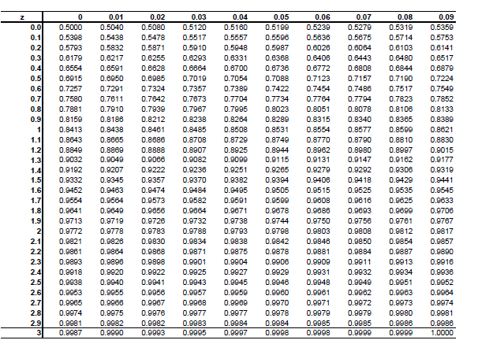
Tabla de valores z
ESTADÍSTICA INFERENCIAL

Slide 27

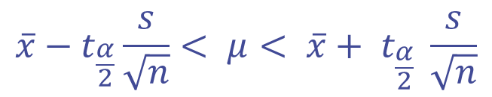
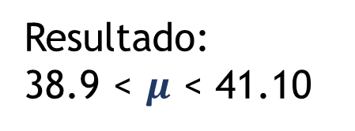
ESTADÍSTICA INFERENCIAL
Estimación por intervalo para la media poblacional
( con σ desconocida)
$$\overline{x}−t_{\frac{α}{2}}\frac{s}{\sqrt{n}}< μ< \overline{x}+ t_{\frac{α}{2}}^{}\frac{s}{\sqrt{n}}$$
EJEMPLO Se toma una muestra de 81 observaciones de una población normal con una desviación estándar de 5. La media de la muestra es de 40. Determine el intervalo de confianza de 95% para la media poblacional.
40$−1.99\frac{5}{\sqrt{81}}< μ<40+ 1.99\frac{5}{\sqrt{81}}$
Resultado:
38.9 < $μ$ < 41.10

Slide 28
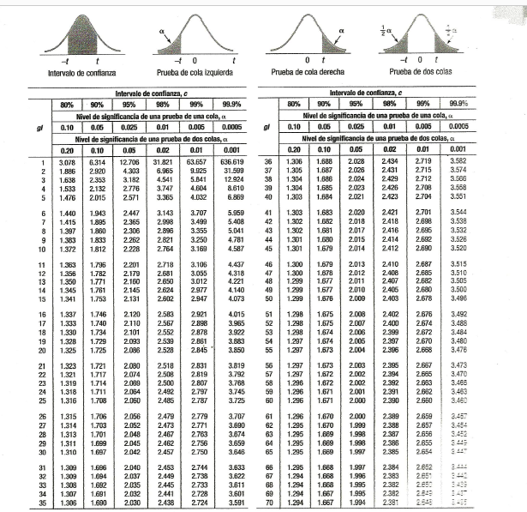
Tabla de valores t
ESTADÍSTICA INFERENCIAL

Slide 29
ESTIMACIÓN PARA LA DIFERENCIA DE MEDIAS

Slide 30
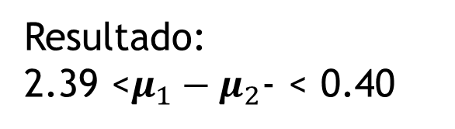
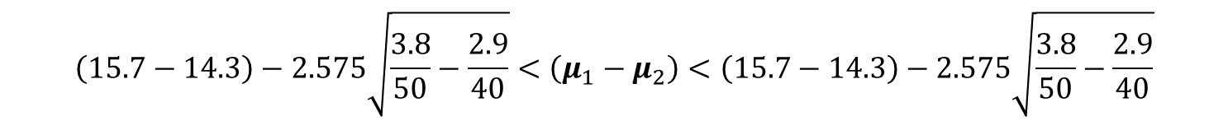
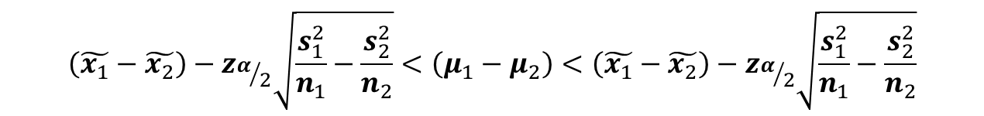
ESTADÍSTICA INFERENCIAL
Estimación de intervalo para diferencia de medias poblacionales
$$\left(\tilde{x_{1}}−\tilde{x_{2}}\right)−z_{α/2}\sqrt{\frac{s_{1}^{2}}{n_{1}}−\frac{s_{2}^{2}}{n_{2}}}<\left(μ_{1}−μ_{2}\right)<\left(\tilde{x_{1}}−\tilde{x_{2}}\right)−z_{α/2}\sqrt{\frac{s_{1}^{2}}{n_{1}}−\frac{s_{2}^{2}}{n_{2}}}$$
EJEMPLO Se compararon dos marcas de cigarrillos, 1 y 2, respecto a su contenido de nicotina en miligramos; dos muestras aleatorias de 40 cigarrillos de la marca 1 y 50 de la marca 2, sus resultados:
n₁ = 40 cigarros, media = 14.3 mg., S₁ = 2.9 y n₂ = 50, 2 media= 15.7, S₂ = 3.8.
Construya un intervalo del 99 % de confianza para la diferencia entre las medias del contenido de nicotina para las dos marcas de cigarrillos.
$$\left(15.7−14.3\right)−2.575\sqrt{\frac{3.8}{50}−\frac{2.9}{40}}<\left(μ_{1}−μ_{2}\right)<\left(15.7−14.3\right)−2.575\sqrt{\frac{3.8}{50}−\frac{2.9}{40}}$$
Resultado:
2.39 <$μ_{1}−μ_{2}$- < 0.40

Slide 31
ESTIMACIÓN PARA LA VARIANZA

Slide 32
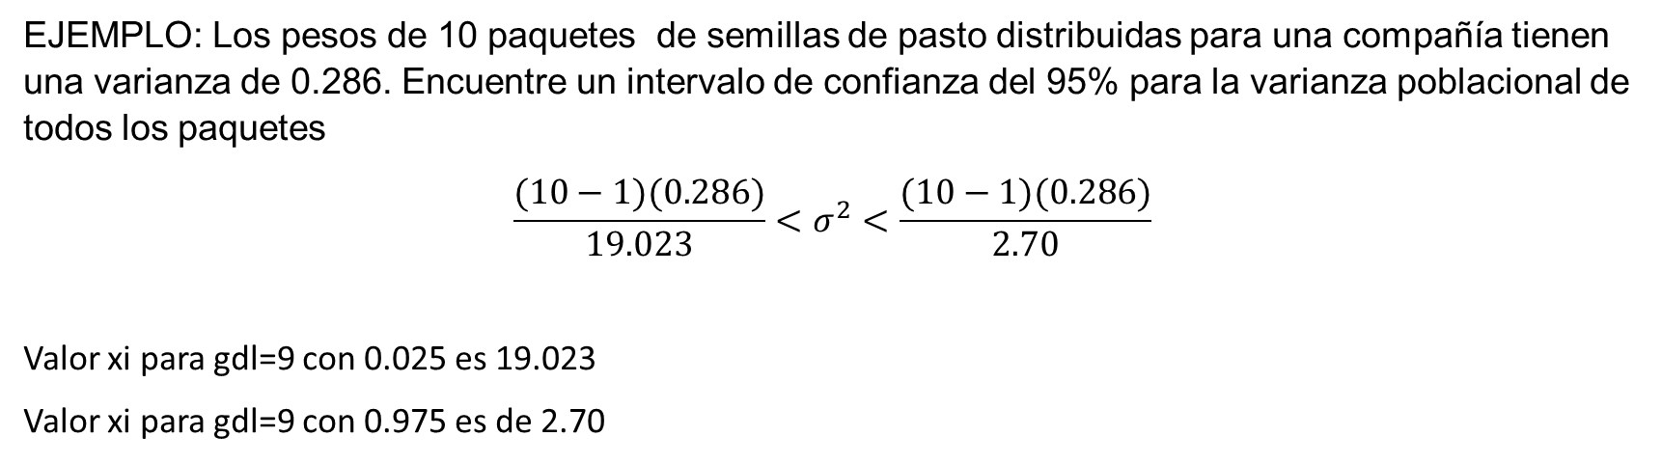
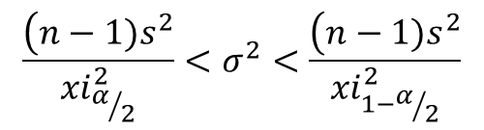

ESTADÍSTICA INFERENCIAL
Estimación por intervalo para la varianza poblacional
$$\frac{\left(n−1)s^{2}\right.}{{xi}_{α/2}^{2}}<σ^{2}<\frac{\left(n−1)s^{2}\right.}{{xi}_{1−α/2}^{2}}$$
EJEMPLO: Los pesos de 10 paquetes de semillas de pasto distribuidas para una compañía tienen una varianza de 0.286. Encuentre un intervalo de confianza del 95% para la varianza poblacional de todos los paquetes
$$\frac{(10−1)(0.286)}{19.023}<σ^{2}<\frac{(10−1)(0.286)}{2.70}$$
Valor xi para gdl=9 con 0.025 es 19.023
Valor xi para gdl=9 con 0.975 es de 2.70
$0.135<σ^{2}<$0.953

Slide 33
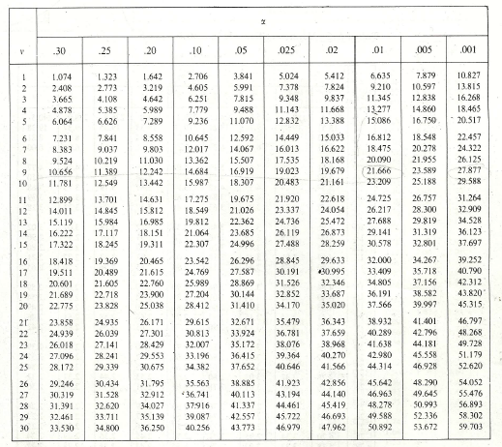
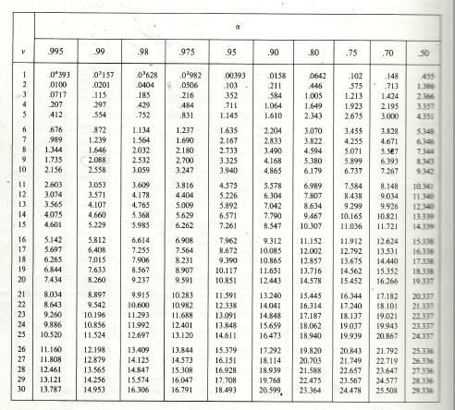
ESTADÍSTICA INFERENCIAL
Valores tablas Xi

Slide 34
ESTIMACIÓN PARA LA RELACIÓN DE VARIANZA

Slide 35
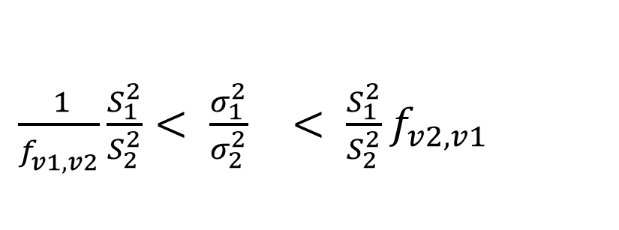
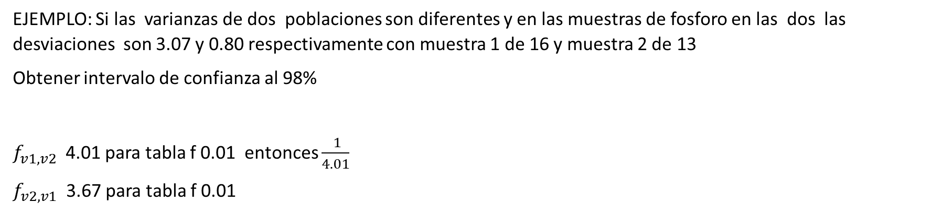
ESTADÍSTICA INFERENCIAL
Estimación por intervalo para la razón de varianzas poblacionales
$\frac{ 1}{f_{v1,v2}^{}}\frac{S_{1}^{2}}{S_{2}^{2}}< {\frac{σ_{1}^{2}}{σ_{2}^{2}}}^{}< \frac{S_{1}^{2}}{S_{2}^{2}}f_{v2,v1}$
EJEMPLO: Si las varianzas de dos poblaciones son diferentes y en las muestras de fosforo en las dos las desviaciones son 3.07 y 0.80 respectivamente con muestra 1 de 16 y muestra 2 de 13
Obtener intervalo de confianza al 98%
$f_{v1,v2}^{}$4.01 para tabla f 0.01 entonces $\frac{ 1}{4.01}$
$f_{v2,v1}$ 3.67 para tabla f 0.01

Slide 36
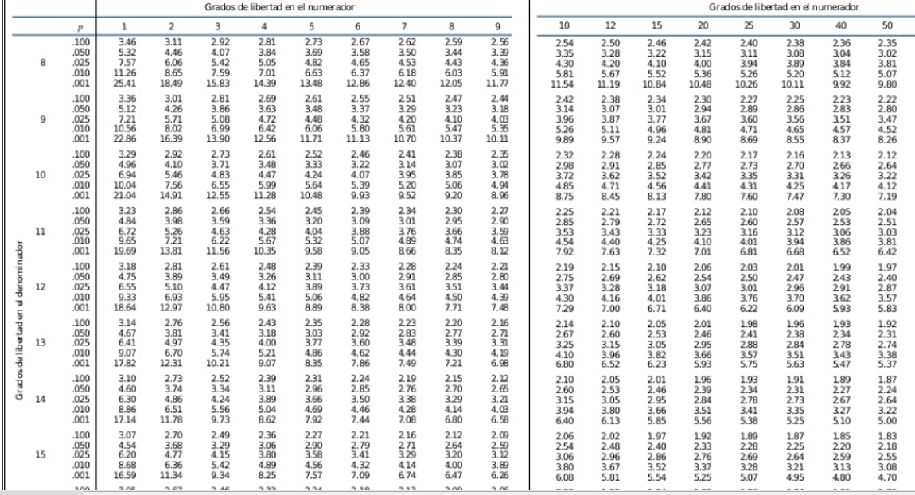
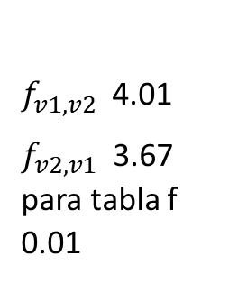
ESTADÍSTICA INFERENCIAL
Valor tablas F
$\frac{ 1}{f_{v1,v2}^{}}\frac{S_{1}^{2}}{S_{2}^{2}}< {\frac{σ_{1}^{2}}{σ_{2}^{2}}}^{}< \frac{S_{1}^{2}}{S_{2}^{2}}f_{v2,v1}$
$f_{v1,v2}^{}$4.01
$f_{v2,v1}$ 3.67 para tabla f 0.01

Slide 37
ESTIMACIÓN PARA LA PROPORCIÓN

Slide 38
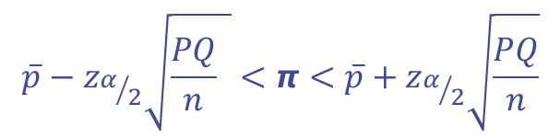
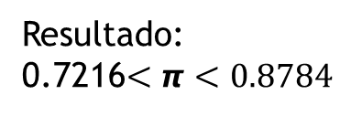
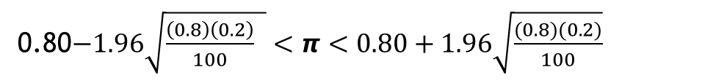
ESTADÍSTICA INFERENCIAL
Estimación por intervalo para la proporción poblacional
$$\overline{p}−z_{α/2}\sqrt{\frac{PQ}{n} }<π<\overline{p}+z_{α/2}\sqrt{\frac{PQ}{n}}$$
EJEMPLO: En una muestra de 100 pacientes sometidos a un cierto tratamiento se obtienen 80 curaciones. Calcular el intervalo de confianza al 95% de la eficacia del tratamiento.
0.80$−1.96\sqrt{\frac{\left(0.8\right)\left(0.2\right)}{100} }<π<0.80+1.96\sqrt{\frac{(0.8)(0.2)}{100}}$
Resultado:
0.7216$<π<0.8784$

Slide 39
ESTIMACIÓN PARA LA DIFERENCIA DE PROPORCIONES

Slide 40
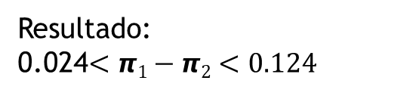
ESTADÍSTICA INFERENCIAL
Estimación por intervalo para la diferencia de proporciones poblacionales
($\overline{\tilde{p_{1}}}−\tilde{p_{2}})−z_{α/2}\sqrt{\frac{PQ}{n_{1}}+ \frac{PQ}{n_{2}} }<π_{1}− π_{2}<\text{(}\overline{\tilde{p_{1}}}−\tilde{p_{2}})+z_{α/2}\sqrt{\frac{PQ}{n_{1}}+ \frac{PQ}{n_{2}} }$
EJEMPLO: Observamos 200 Diplomados y 200 Licenciados en Estadística. De los primeros se colocaron el 80 % y de los segundos el 85 %. Determinar un intervalo de confianza al 95 % para la diferencia de proporciones poblacionales.
(0.85-0.80)$−1.96\sqrt{\frac{\left(0.8\right)\left(0.2\right)}{200}+\frac{\left(0.85\right)\left(0.15\right)}{200} }<π1−π2<(0.85−0.80)+1.96\sqrt{\frac{\left(0.8\right)\left(0.2\right)}{200}+\frac{(0.85)(0.15)}{200}}$
Resultado:
0.024$<π1−π2<0.124$

Slide 41
REFERENCIAS
Lind, D. (2012) Estadística Aplicada a los negocios y la economía. México. Décimo Quinta edición. Editorial Mc Graw Hill
Spiegel,M. (2013). Probabilidad y Estadística. México. Cuarta edición. Editorial Mc. Graw Hill Educación.
Wolepole, R. (2012) Probabilidad y Estadística para ingeniería y ciencias. México. Novena edición. Editorial Prentice Hall.
Anderson, D. (2015). Estadística para los Negocios. México. 12 ed. Editorial Cengage

Slide 42
REFERENCIAS
5. Newbold, P. (2010). Estadística para administración y economía. México. Sexta edición. Editorial Pearson.
Imágenes diversas de google.

